Slide 1

PHÒNG GD&ĐT HUYỆN AN DƯƠNG
TRƯỜNG MẦM NON AN HƯNG
GIÁO ÁN
Phát triển nhận thức
Đề tài: So sánh 2 nhóm đối tượng trong phạm vi 3

Slide 2
Hoạt động 1:
“Khu vườn bí mật”

Slide 3

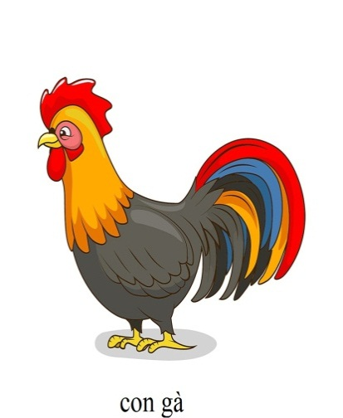


1
3
2

Slide 4


2
1
3

Slide 5


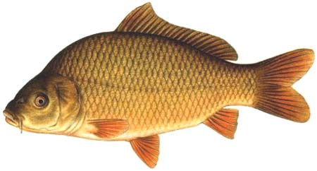
2
3
1

Slide 6
Hoạt động 2:
“Dạy trẻ so sánh, thêm bớt
tạo nhóm đồ vật có số
lượng bằng nhau trong
phạm vi 3”

Slide 7

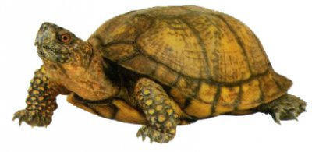
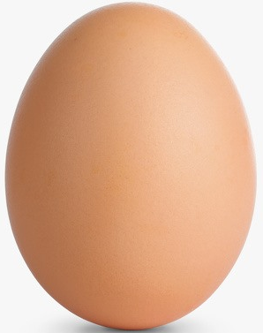
3
1
2
3

Slide 8
Hoạt động 3:
“Ôn luyện củng cố”

Slide 9
Trò chơi 1:
“ Thi xem ai giỏi”

Slide 10

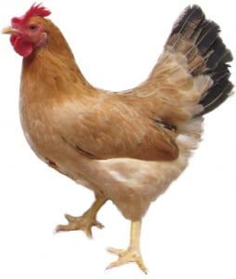

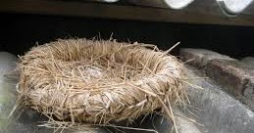
3

Slide 11
2

Slide 12

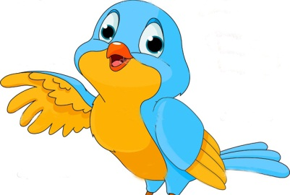
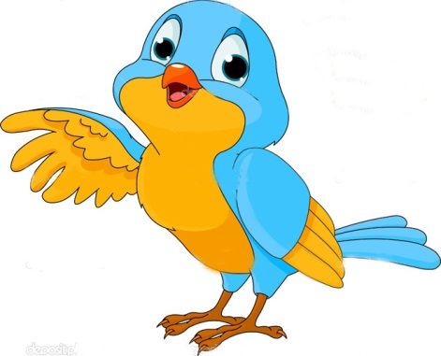


3

Slide 13

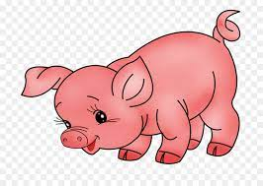
1

Slide 14
Trò chơi 2:
“Ai thông minh hơn”

